Slide 1


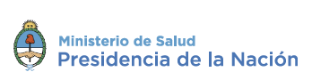
INICIO DE LA CAMPAÑA DE INVIERNO 2018
Concordia, Entre Ríos, 29 de mayo de 2018
LAS ENFERMEDADES RESPIRATORIAS COMO PROBLEMA DE SALUD EN LA NIÑEZ
Instituto Nacional de Enfermedades Respiratorias (INER) “Emilio Coni”

Slide 2
INICIO DE LA CAMPAÑA DE INVIERNO 2018
Concordia, Entre Ríos, 29 de mayo de 2018
LAS ENFERMEDADES RESPIRATORIAS COMO PROBLEMA DE SALUD EN LA NIÑEZ
INTRODUCCIÓN
Instituto Nacional de Enfermedades Respiratorias (INER) “Emilio Coni”

Slide 3
Enfermedades Respiratorias en la Niñez
Las enfermedades del sistema respiratorio son la razón más frecuente de enfermedad durante los primeros años de vida.
Se estima que, en promedio, todos los niños tienen entre cuatro y seis episodios anuales de enfermedad respiratoria durante sus primeros cinco años.
Por su frecuencia durante la primera infancia, las enfermedades respiratorias afectan la alimentación, el crecimiento y el desarrollo del niño, así como el funcionamiento y la economía familiar.
Las enfermedades respiratorias se encuentran, además, entre las primeras cinco causas de mortalidad antes de los cinco años de vida en la mayoría de los países del mundo.

Slide 4
INICIO DE LA CAMPAÑA DE INVIERNO 2018
Concordia, Entre Ríos, 29 de mayo de 2018
LAS ENFERMEDADES RESPIRATORIAS COMO PROBLEMA DE SALUD EN LA NIÑEZ
MORTALIDAD POR ENFERMEDADES RESPIRATORIAS EN ARGENTINA
Instituto Nacional de Enfermedades Respiratorias (INER) “Emilio Coni”

Slide 5
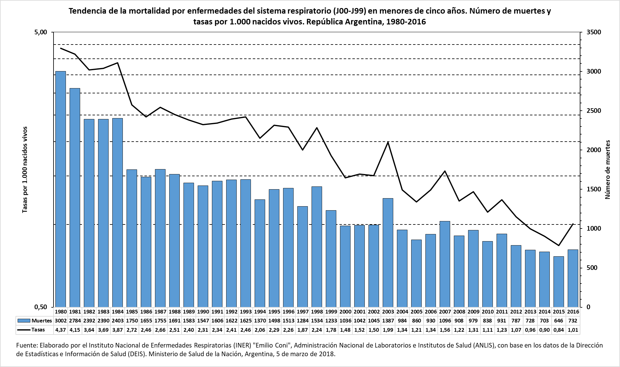
EN 2016 SE REGISTRÓ UN AUMENTO DE LA MORTALIDAD:
Número de muertes: 13,3%
Tasa de mortalidad: 20,2%

Slide 6
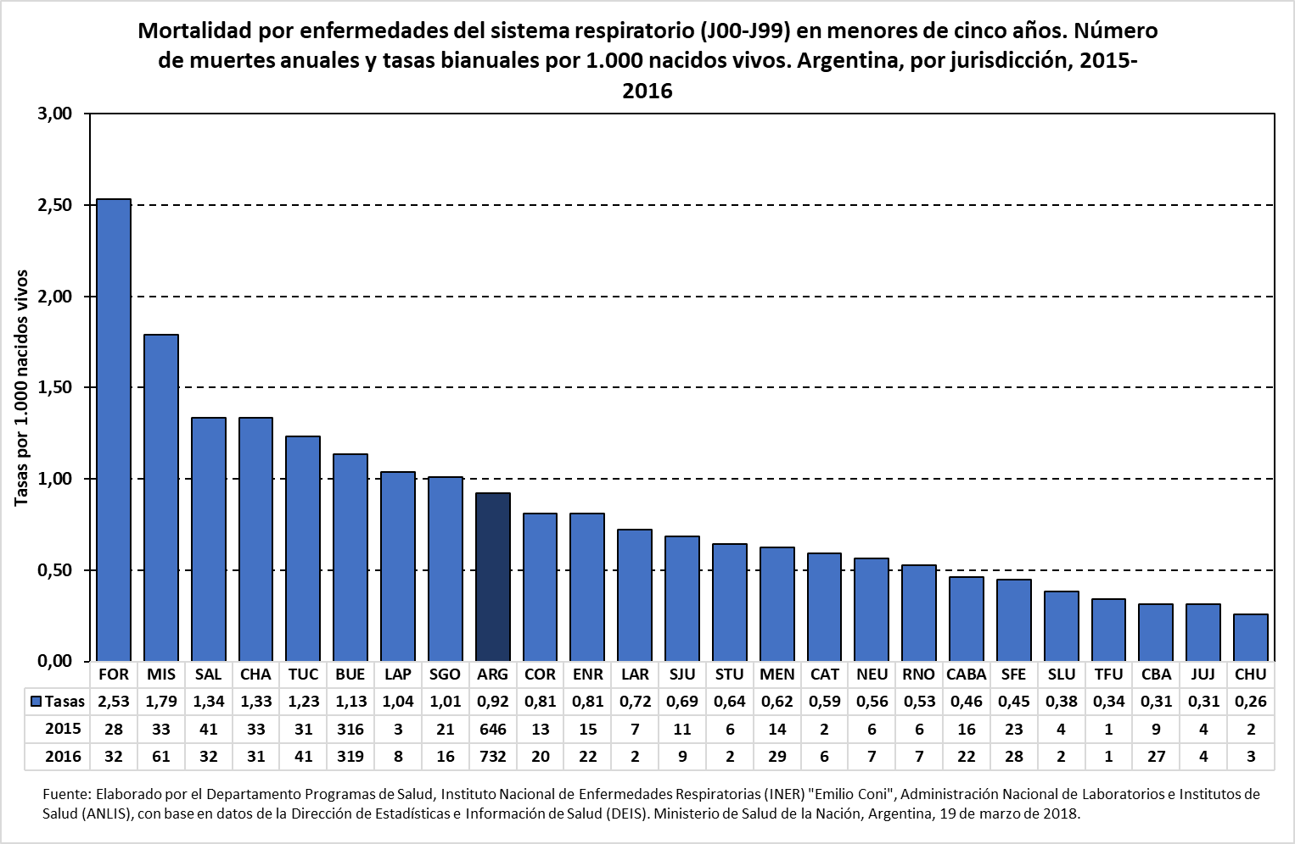
LA TASA DE MORTALIDAD DE FORMOSA ES 9,7 VECES MÁS ALTA QUE LA DE CHUBUT

Slide 7
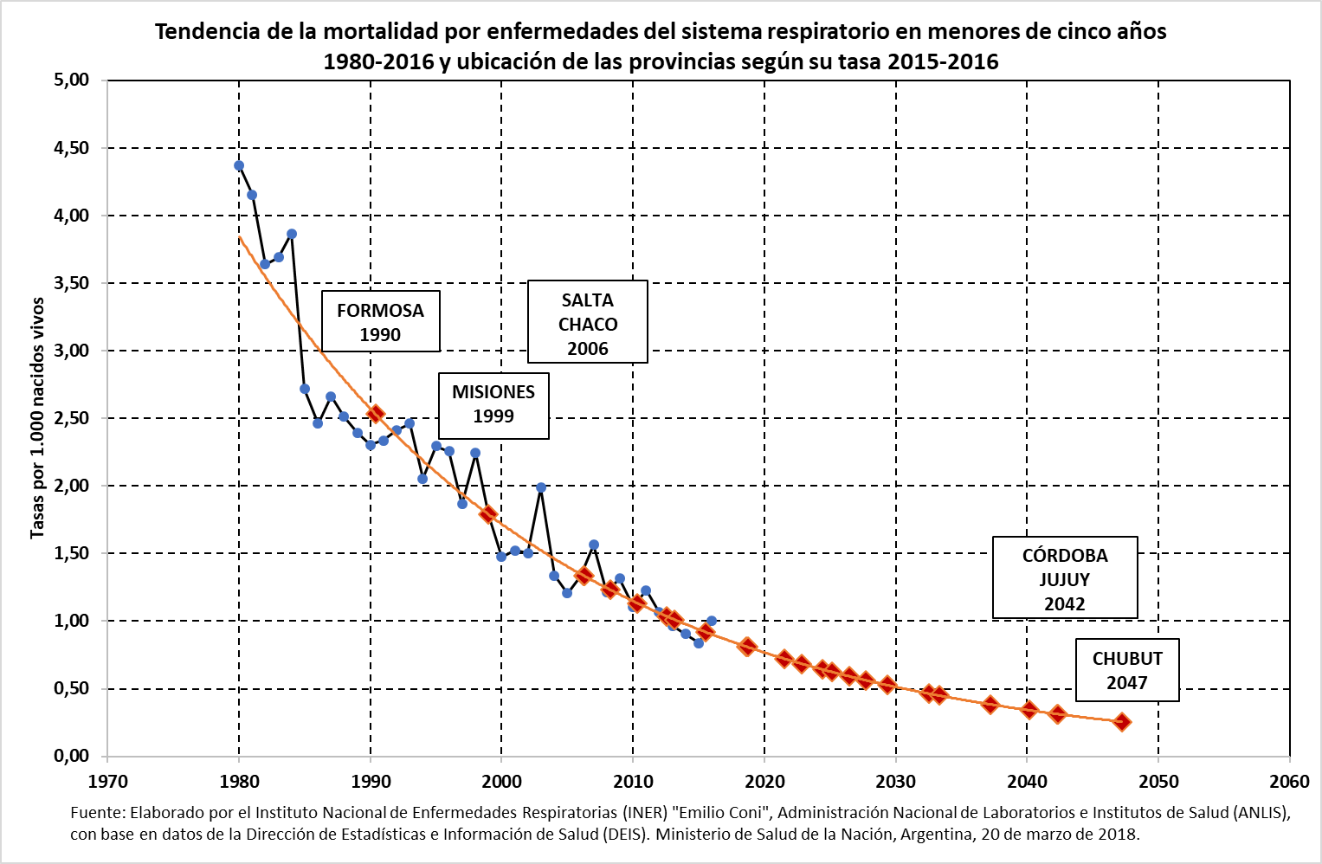
En 2016, Formosa registró una tasa de mortalidad similar a la que el país registraba en 1990.
Con la tendencia registrada entre 1980 y 2016, el país alcanzaría en 2042 la tasa actual de Córdoba y Jujuy; y en 2047 la tasa actual de Chubut.

Slide 8
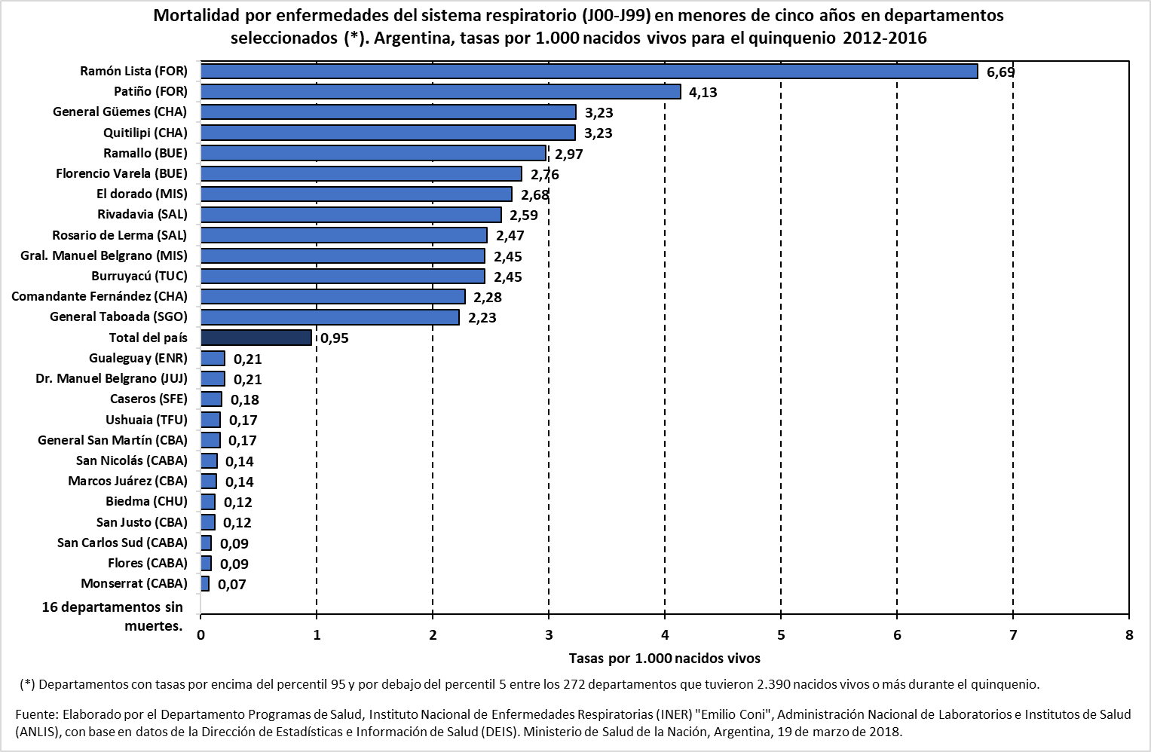
LA TASA DE MORTALIDAD DE RAMÓN LISTA (FORMOSA) ES 95,6 VECES MÁS ALTA QUE LA DE LA COMUNA DE MONSERRAT (CIUDAD DE BUENOS AIRES)

Slide 9
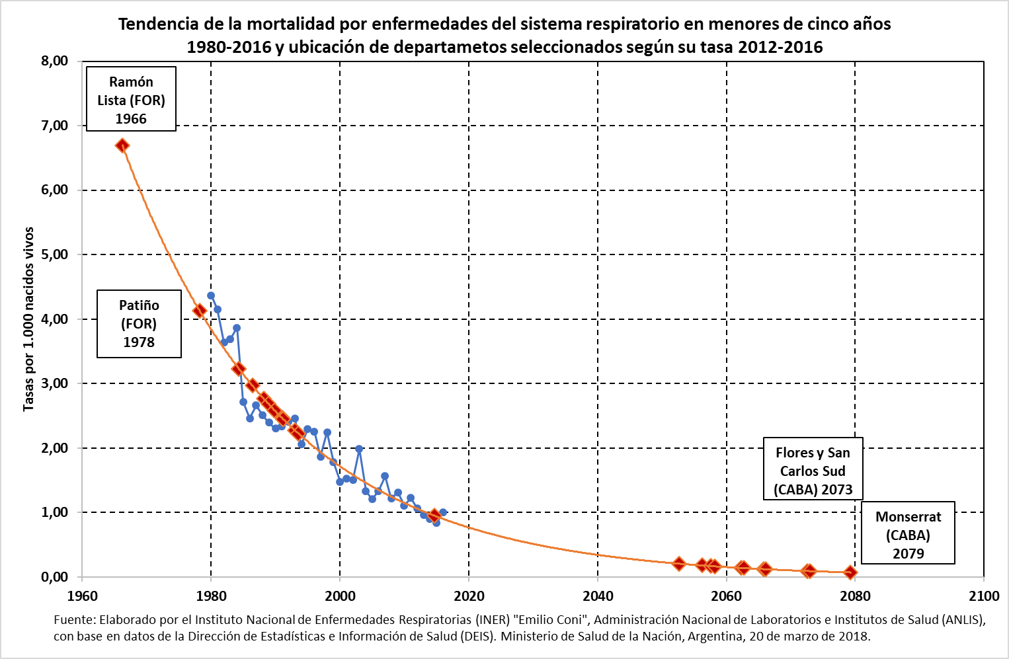
En 2016, Ramón Lista (Formosa) registró una tasa de mortalidad similar a la que el país registraba en 1966.
Con la tendencia registrada entre 1980 y 2016, el país alcanzaría después de 2070 la tasa actual de algunas Comunas de la Ciudad de Buenos Aires.

Slide 10
INICIO DE LA CAMPAÑA DE INVIERNO 2018
Concordia, Entre Ríos, 29 de mayo de 2018
LAS ENFERMEDADES RESPIRATORIAS COMO PROBLEMA DE SALUD EN LA NIÑEZ
CARACTERÍSTICAS DE LAS MUERTES POR ENFERMEDADES RESPIRATORIAS EN ARGENTINA
Instituto Nacional de Enfermedades Respiratorias (INER) “Emilio Coni”

Slide 11
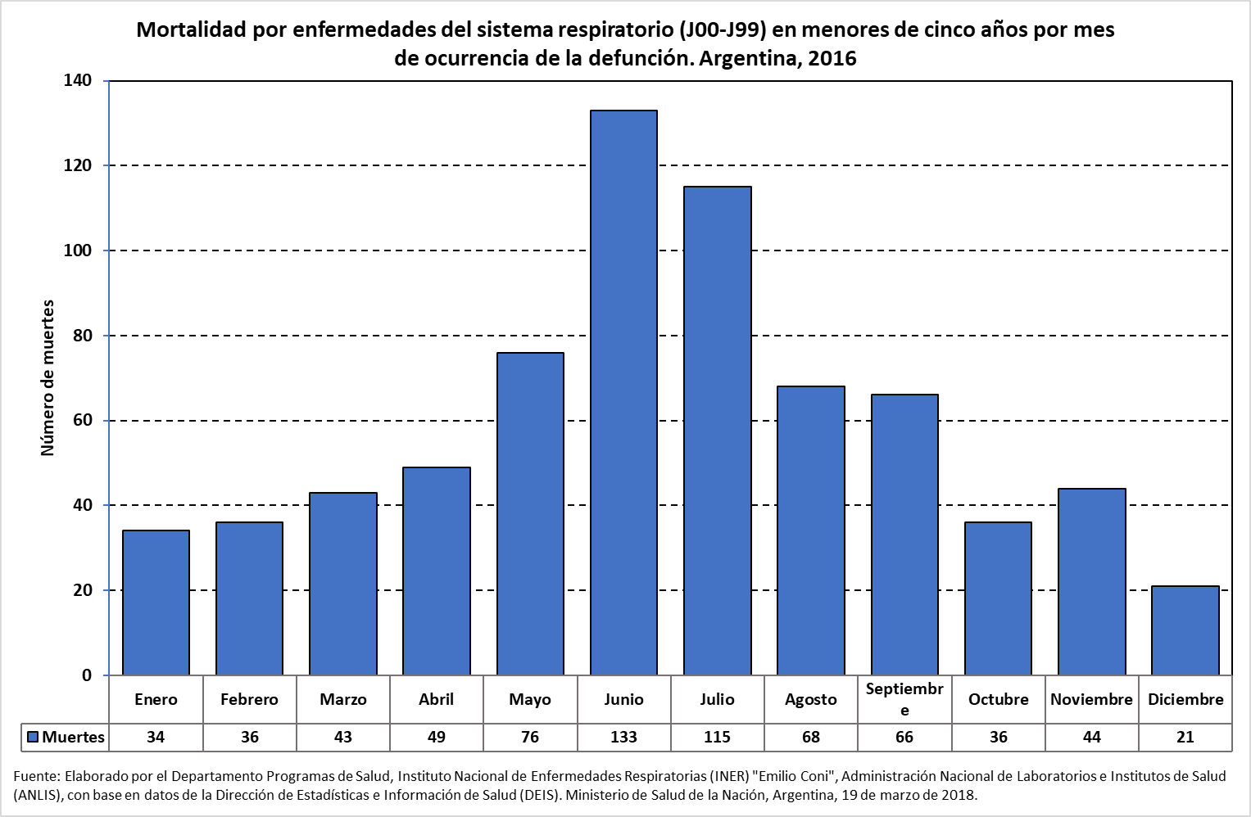
EN 2016 EL 63,5% DE LAS MUERTES SE REGISTRÓ ENTRE MAYO Y SEPTIEMBRE

Slide 12
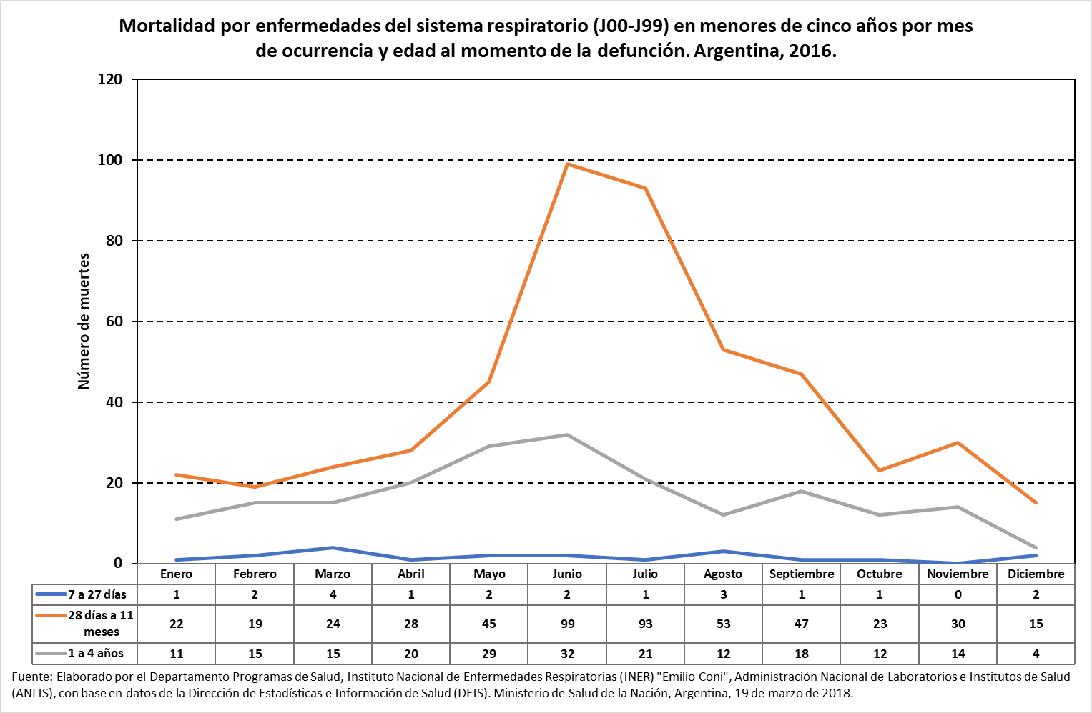
EL 73,5% DE LAS MUERTES ENTRE MAYO Y SEPTIEMBRE SE REGISTRÓ EN LA EDAD POSNEONATAL, ENTRE LOS 28 DÍAS Y LOS 11 MESES

Slide 13
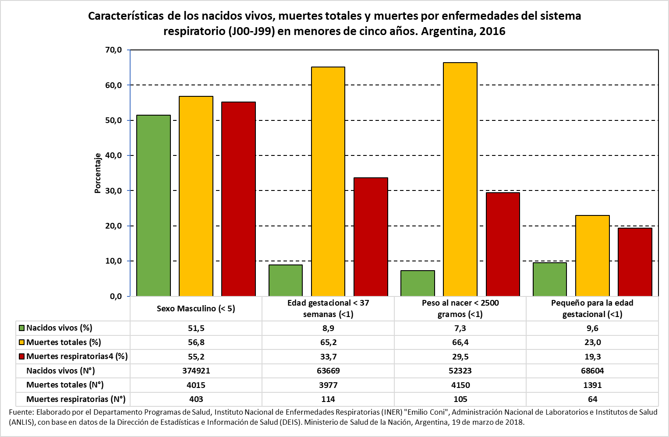
1,1 veces mayor
3,8 veces mayor
4,0 veces mayor
2,0 veces mayor

Slide 14
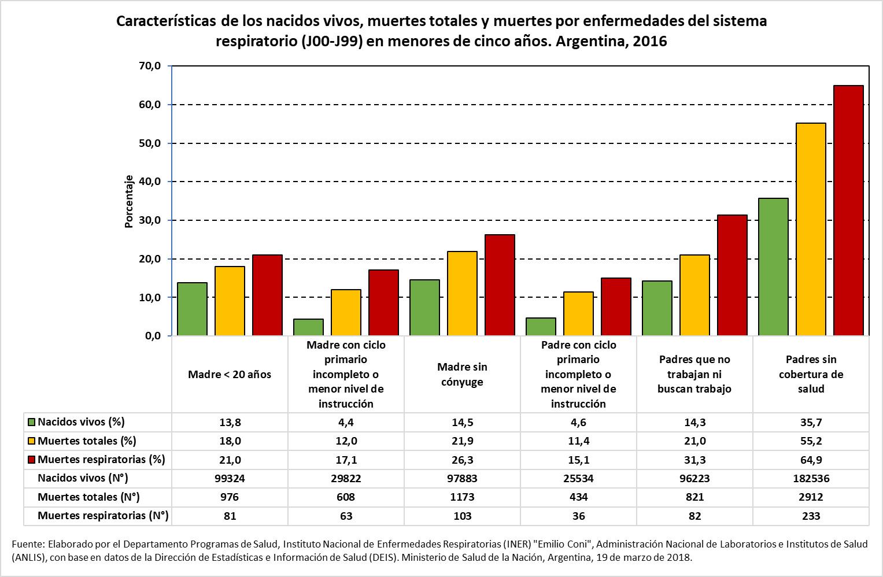
1,8 veces mayor
La baja edad de la madre, el bajo nivel de instrucción materno y paterno, la falta de cónyuge y la falta de cobertura social y trabajo son hasta 4 veces más frecuentes entre los fallecidos por enfermedades respiratorias que entre los nacidos vivos
2,2 veces mayor
1,5 veces mayor
3,9 veces mayor
1,8 veces mayor
3,3 veces mayor

Slide 15
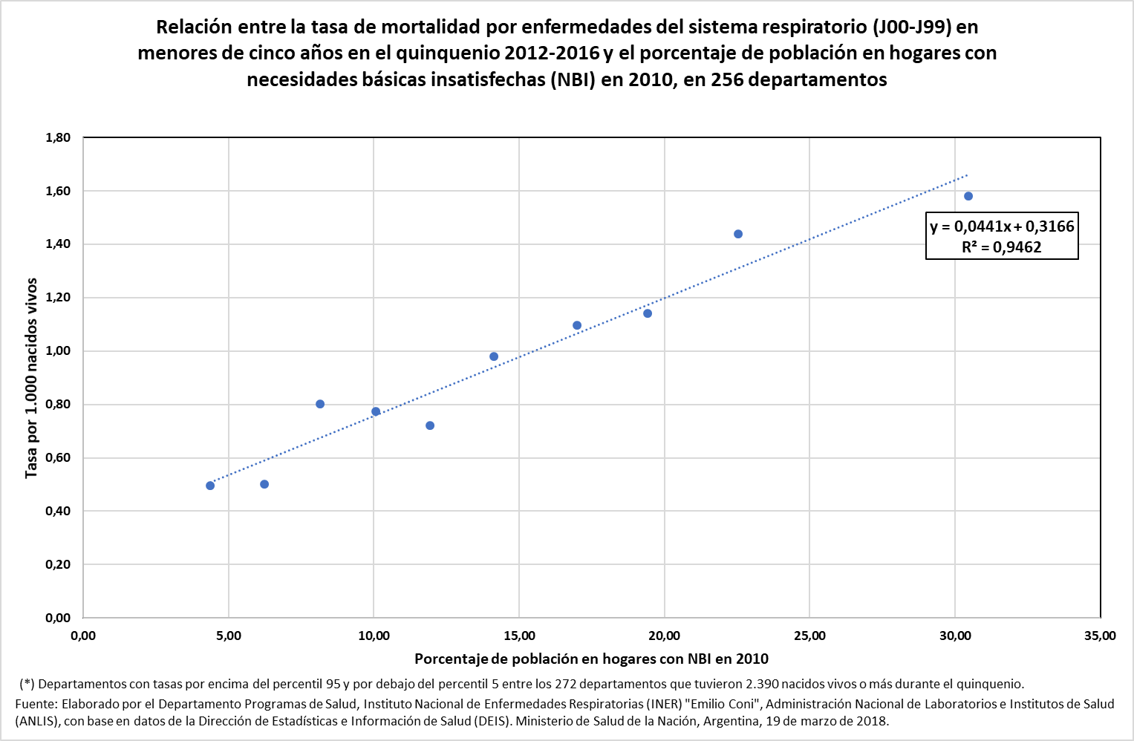
Por cada punto de aumento del porcentaje de población en hogares con NBI aumenta 0,04 puntos la tasa de mortalidad por enfermedades del sistema respiratorio en menores de cinco años

Slide 16
INICIO DE LA CAMPAÑA DE INVIERNO 2018
Concordia, Entre Ríos, 29 de mayo de 2018
LAS ENFERMEDADES RESPIRATORIAS COMO PROBLEMA DE SALUD EN LA NIÑEZ
CONCLUSIONES Y CONSIDERACIONES FINALES
Instituto Nacional de Enfermedades Respiratorias (INER) “Emilio Coni”

Slide 17
EVOLUCIÓN DE LA MORTALIDAD POR IRA EN LOS ÚLTIMOS AÑOS: BRECHAS ENTRE PROVINCIAS
Las Enfermedades del Sistema Respiratoria continúa siendo una importante causa de mortalidad evitable antes de los cinco años de edad y, especialmente, antes del año de vida.
A pesar del descenso en el problema, persisten áreas y grupos de población con un riesgo elevado de morir, y las brechas entre ellos se incrementaron.
Es posible identificar un conjunto de áreas con mayor riesgo de mortalidad y complementarlas con áreas de elevado número de defunciones (en las que se pueden identificar sub-áreas de alto riesgo).
Es posible identificar determinantes asociados a un mayor riesgo de morir por enfermedades del sistema respiratorio, que pueden servir para dar un seguimiento especial, durante la infancia, a quienes las presentan.

Slide 18
Aportes para acelerar la reducción de la mortalidad por enfermedades respiratorias en menores de cinco años
En la consulta, hay un conjunto de signos clínicos que deberían ser empleados para la clasificación de la gravedad de los episodios de enfermedad respiratoria.
En la consulta, otro conjunto de determinantes del paciente (peso y edad gestacional al nacer), de la madre (edad, nivel de instrucción y situación conyugal) y de su familia (cobertura de salud, situación laboral y nivel de instrucción), y del contexto en el que viven (nivel de pobreza, nivel educativo, nivel de hacinamiento) también deberían ser empleados para clasificar la posible evolución desfavorable del episodio.
La organización y ejecución de las actividades generales de atención, de prevención y de promoción de la salud, también deberían ser empleados para diferenciar la forma de llevarlas a cabo:
Un conjunto de áreas con mayor riesgo de mortalidad y con elevado número de defunciones (en las que se pueden identificar sub-áreas de alto riesgo).

Slide 19
INICIO DE LA CAMPAÑA DE INVIERNO 2018
Concordia, Entre Ríos, 29 de mayo de 2018
LAS ENFERMEDADES RESPIRATORIAS COMO PROBLEMA DE SALUD EN LA NIÑEZ
Instituto Nacional de Enfermedades Respiratorias (INER) “Emilio Coni”

